Slide 1
Riabilitazione ed upgrade di un’antenna: il caso del ramo E/W
Training Meeting
NG-Croce
Lunedì 12 Maggio - Giovedì 15 Maggio
Radiotelescopi di Medicina
IRA - Bologna
Marco Schiaffino

Slide 2
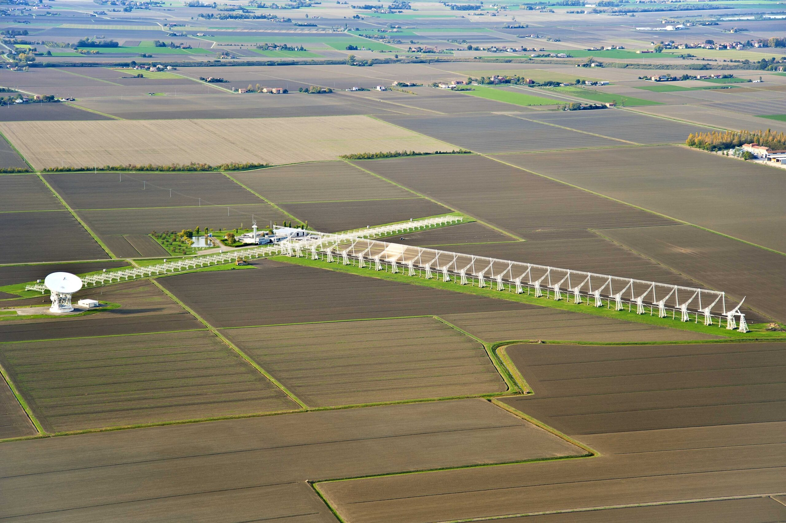
Ramo E/W
Uno dei 2 bracci del Radiotelescopio «Croce del Nord» sito a Medicina.
E’ composto da un’unica struttura cilindrico parabolica.
Missione 4 • Istruzione e Ricerca
Missione 4 • Istruzione e Ricerca

Slide 3
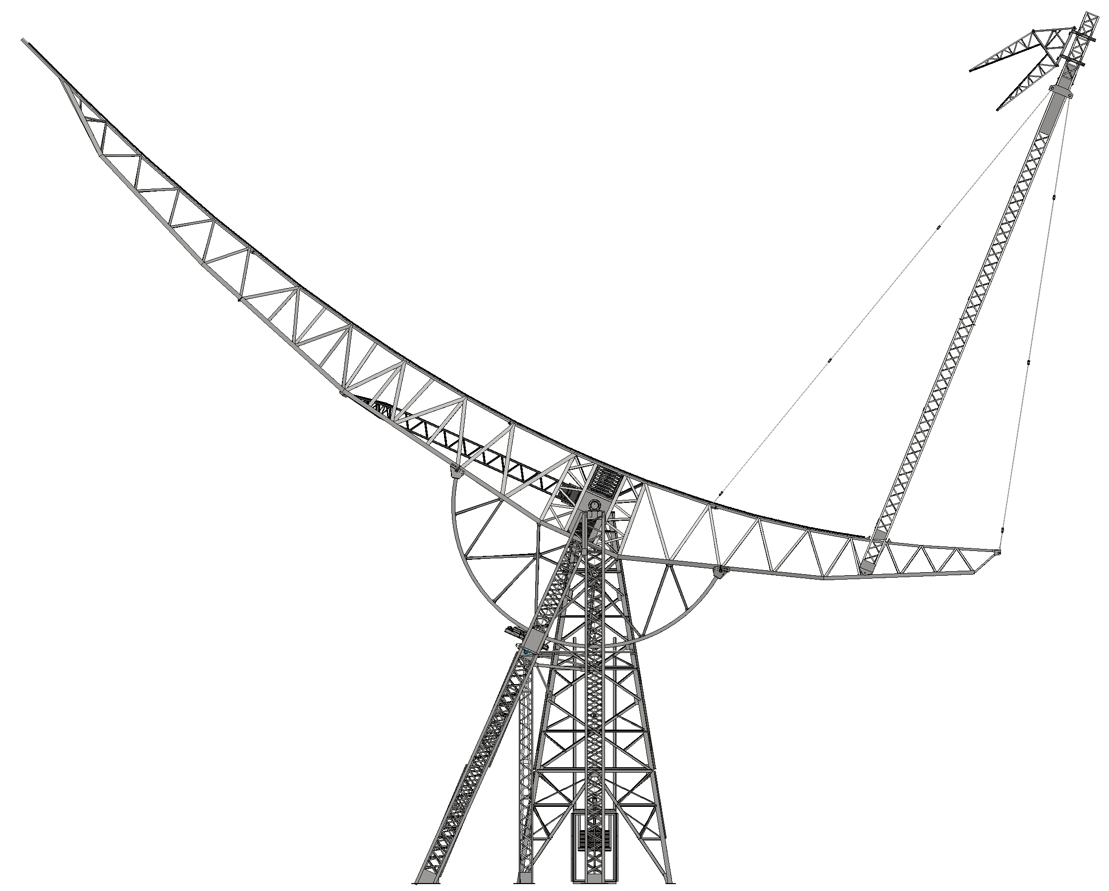
Lunghezza (direzione E/W): 564 metri
Altezza centro rotazione: 13,4 metri
Altezza totale: Oltre 38 metri (dipende dal puntamento)
13,4 metri
564 metri
Missione 4 • Istruzione e Ricerca
Missione 4 • Istruzione e Ricerca

Slide 4
Lunghezza (direzione E/W): 564 metri
Altezza centro rotazione: 13,4 metri
Altezza totale: Oltre 38 metri (dipende dal puntamento)
~ 38 metri
13,4 metri
Missione 4 • Istruzione e Ricerca
Missione 4 • Istruzione e Ricerca

Slide 5
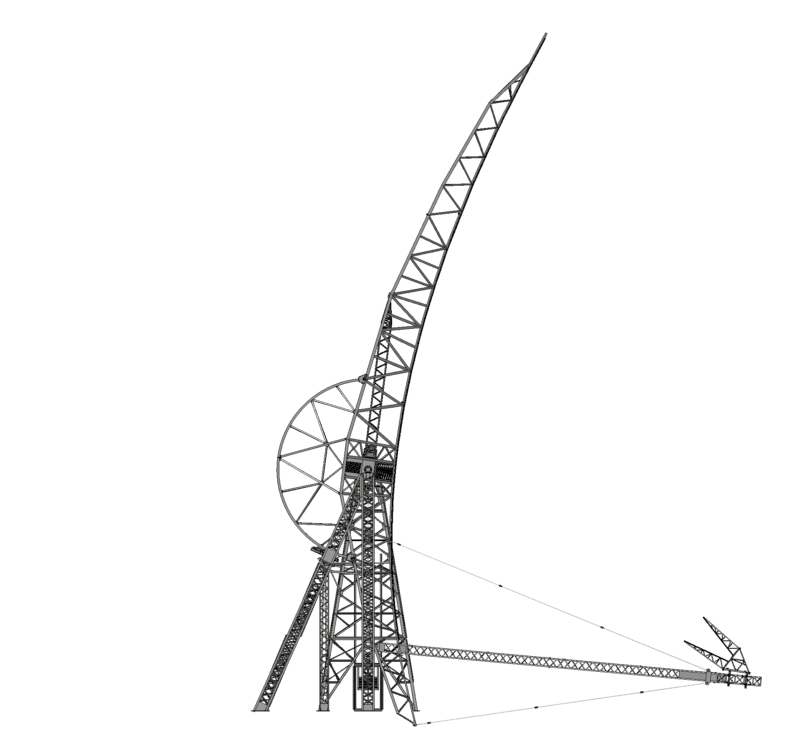
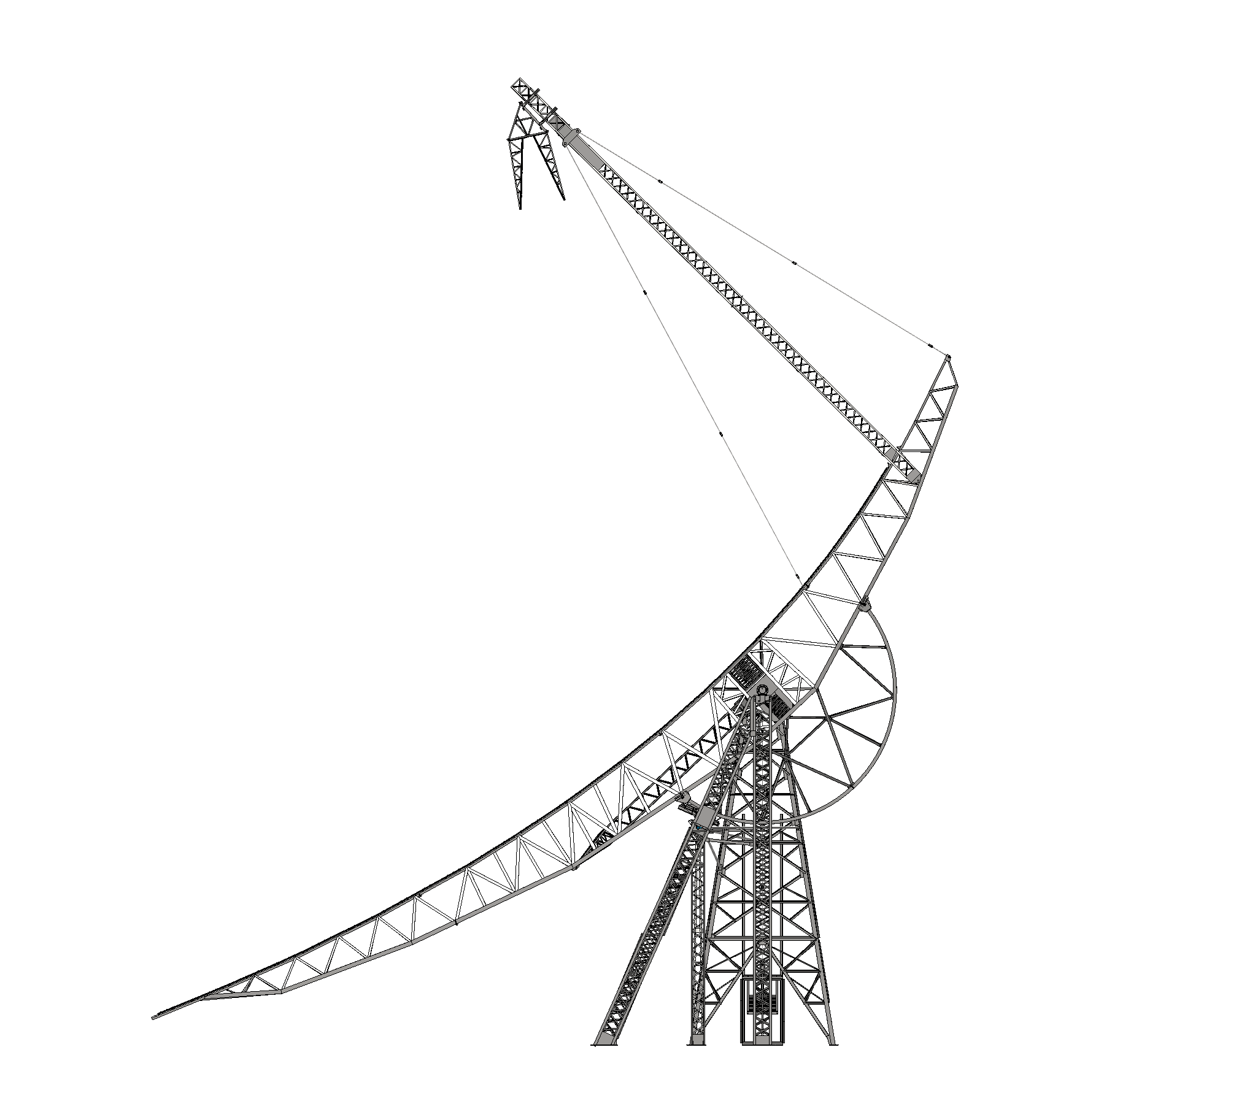
Elemento
focale
Centine
Falcone
+112,5°
-28,5°
Cavalletti
Missione 4 • Istruzione e Ricerca
Missione 4 • Istruzione e Ricerca

Slide 6
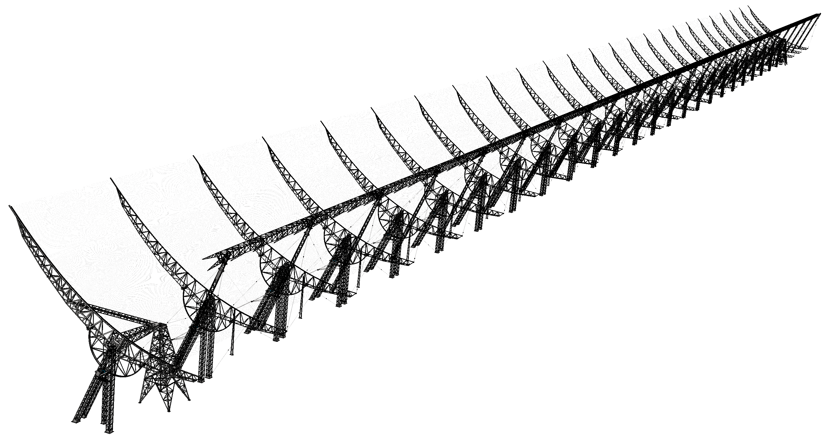
~ 23,5 metri
Missione 4 • Istruzione e Ricerca
Missione 4 • Istruzione e Ricerca

Slide 7
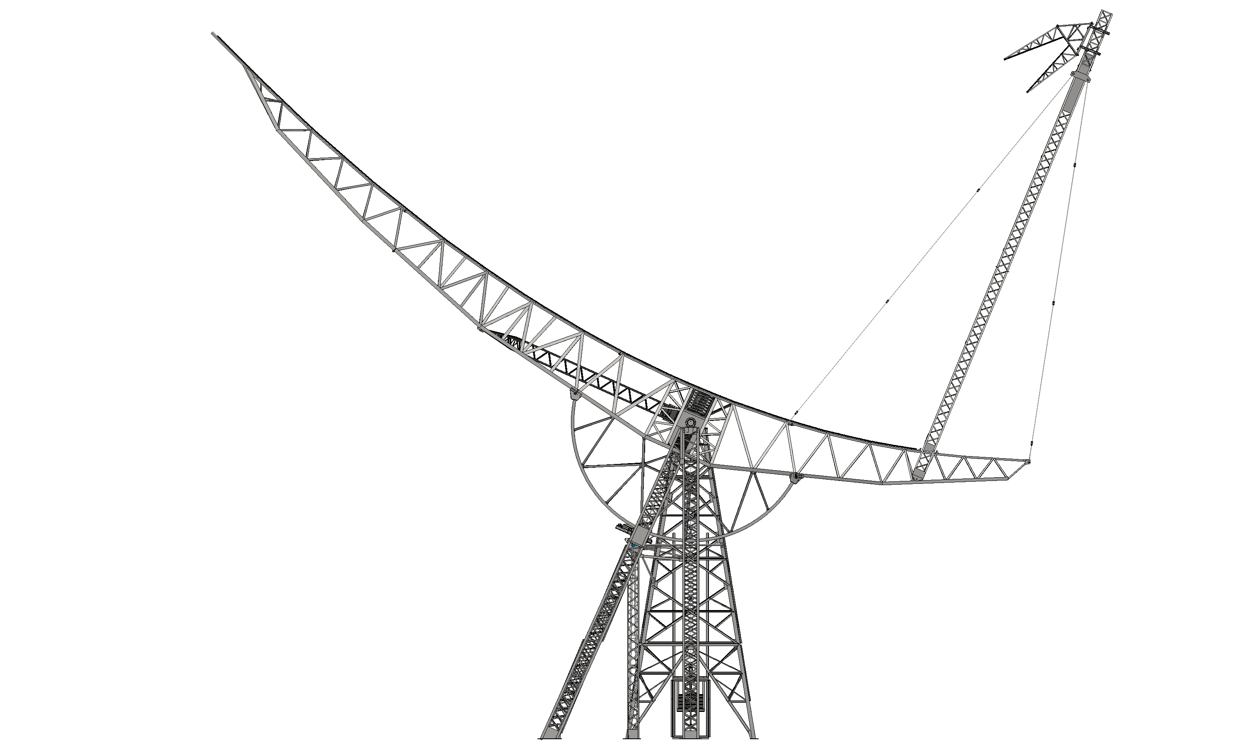
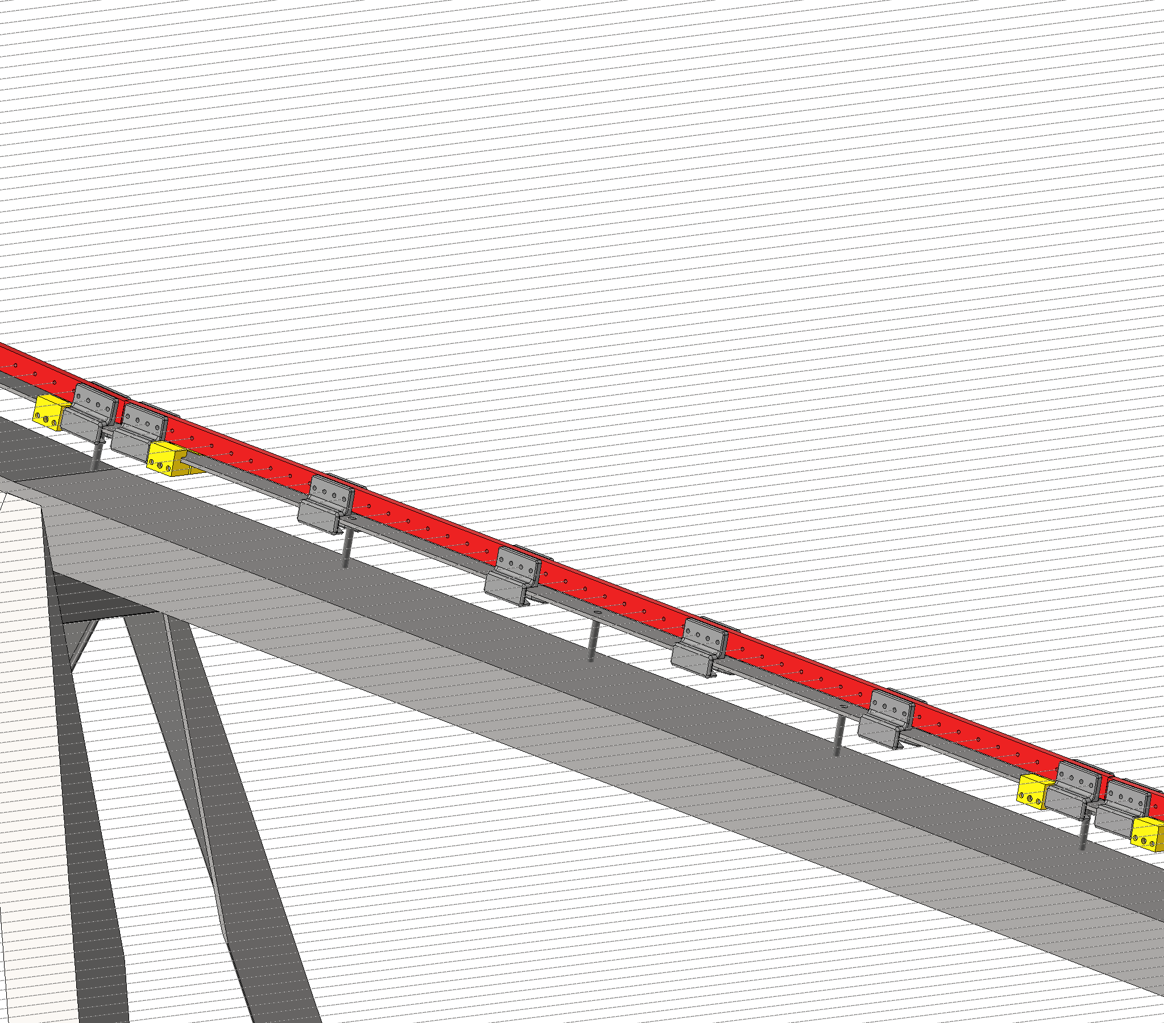
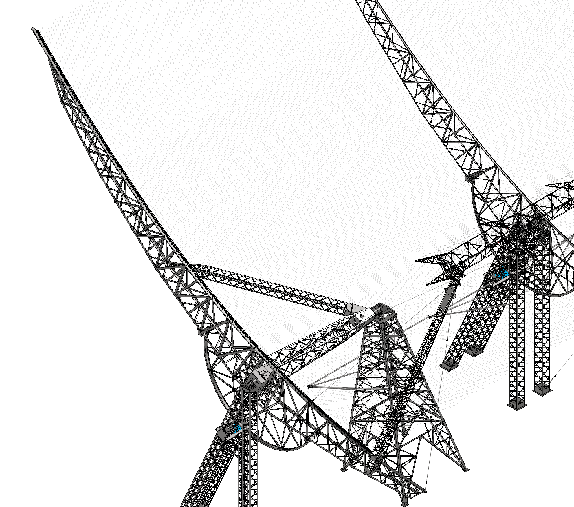
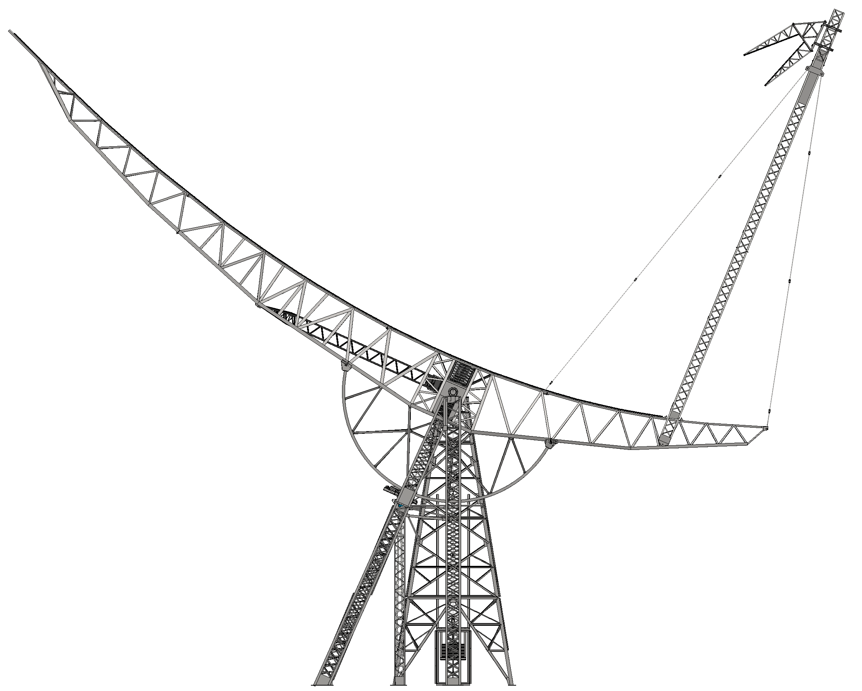
564,3
28,7
Specchio parabolico:
Composto da fili in acciaio inossidabile da 0,5mm di diametro
25 tappeti da 1 metro con 50 fili (passo 20mm)
10 tappeti da 1 metro con 33 fili (passo 30,3mm)
Totale: 1580 fili lunghi 564,3 metri
Missione 4 • Istruzione e Ricerca
Missione 4 • Istruzione e Ricerca

Slide 8
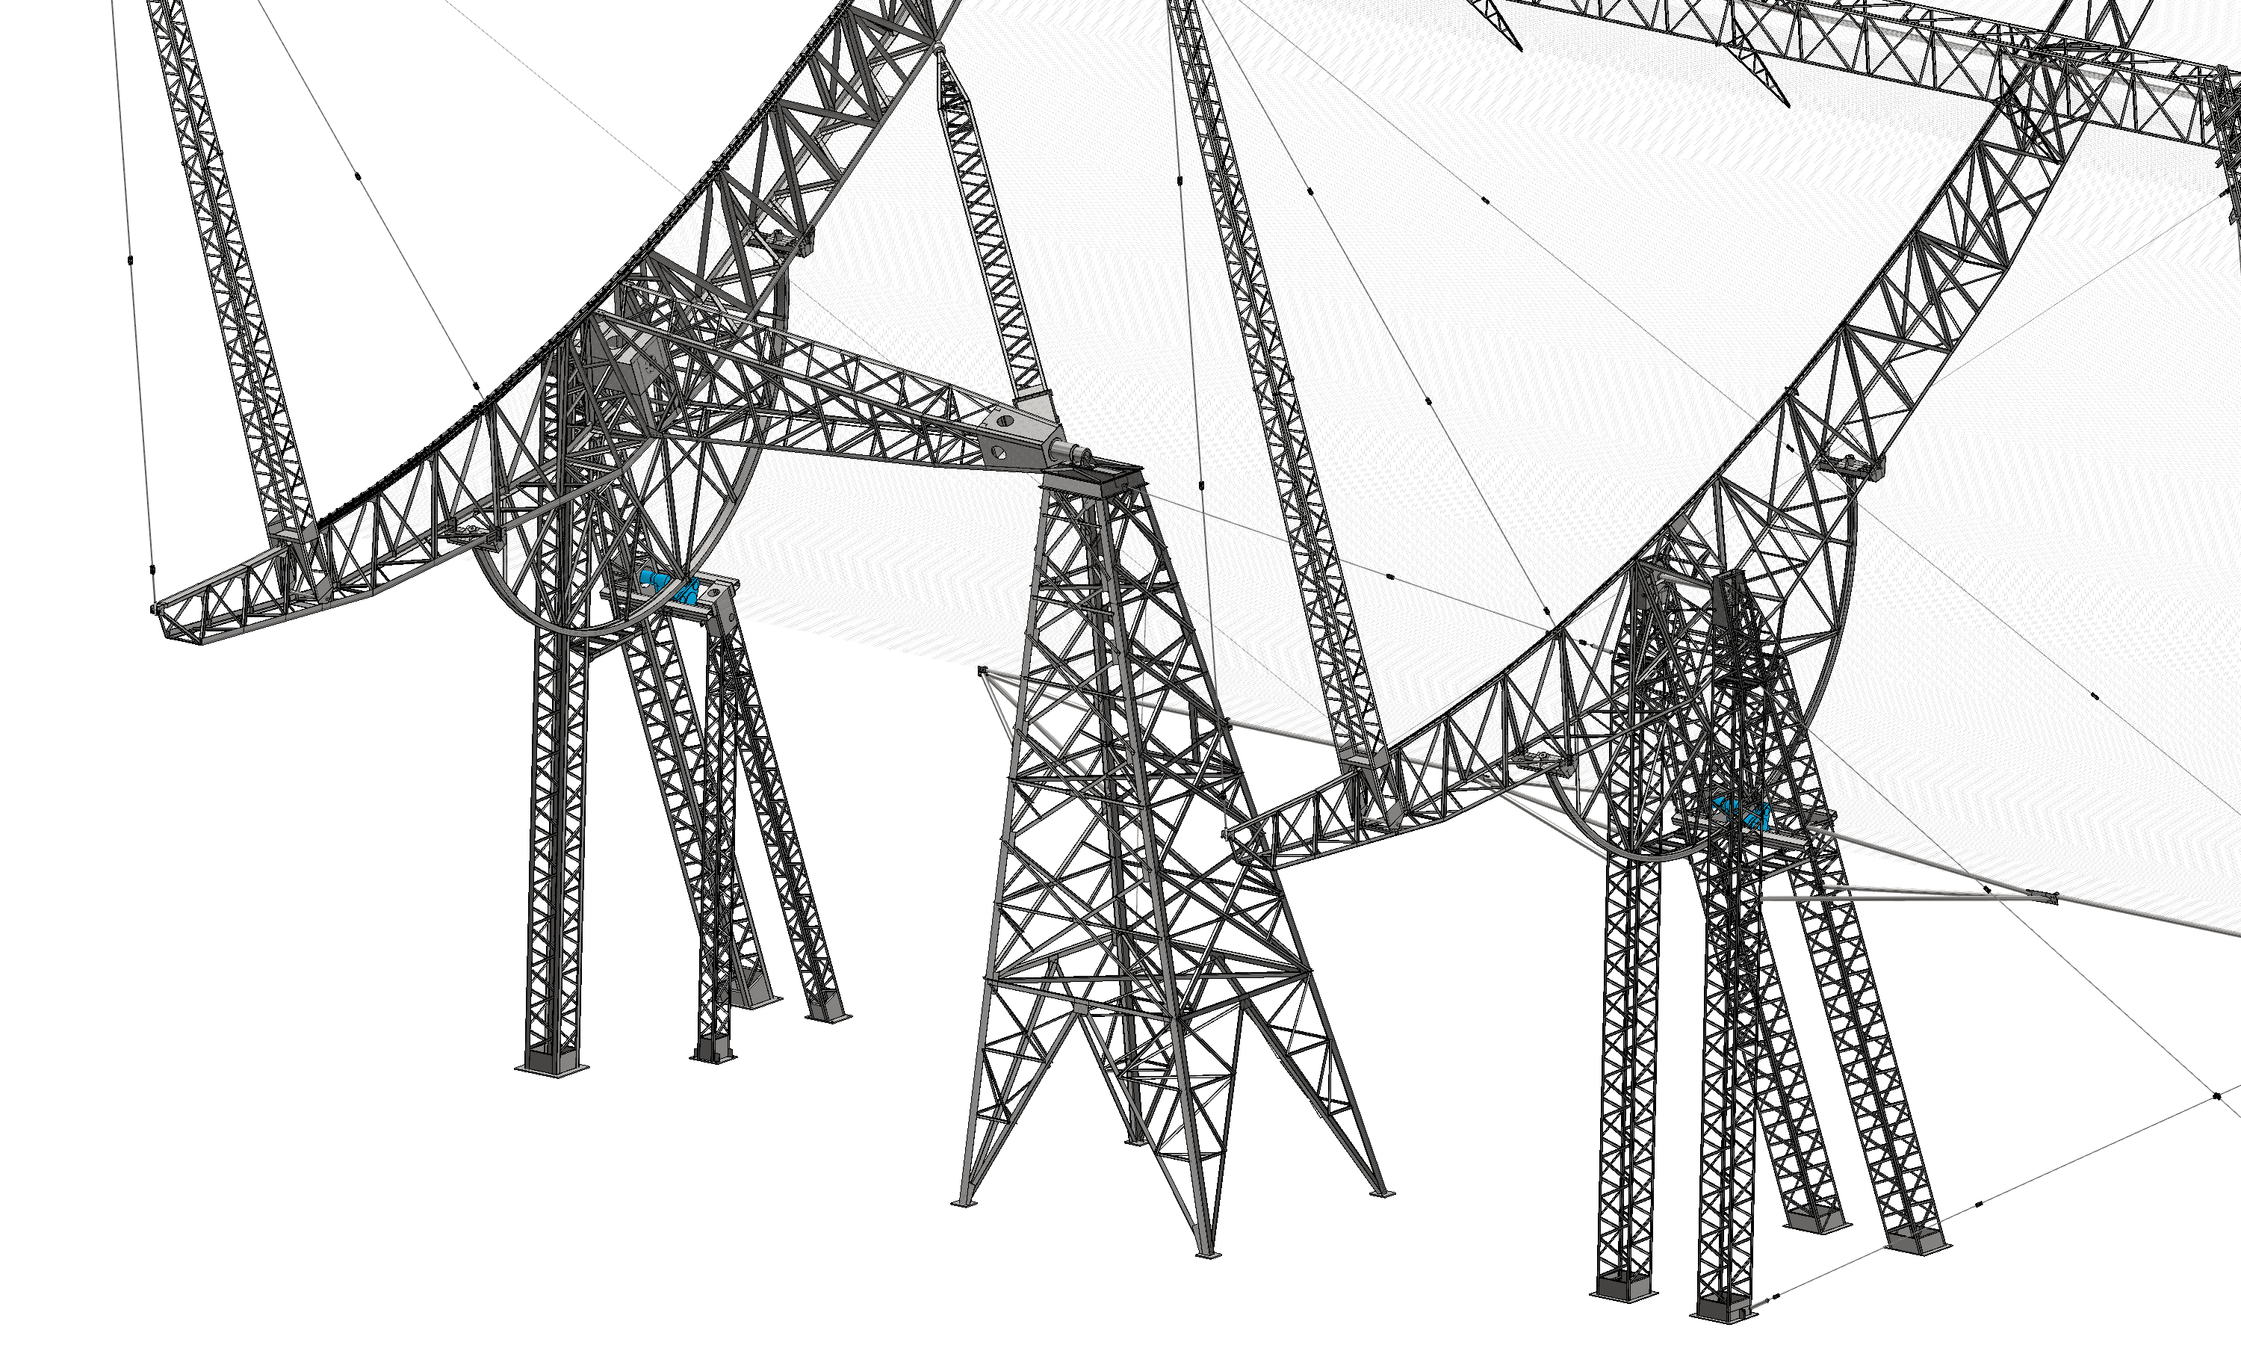
Per garantire la minore deformazione possibile dello specchio, ogni filo viene tesato con un tiro di 7kg.
Per questo motivo, sia la centine di ammarro che quella di tensione sono dotati di appositi puntoni e di torre di supporto.
Missione 4 • Istruzione e Ricerca
Missione 4 • Istruzione e Ricerca

Slide 9
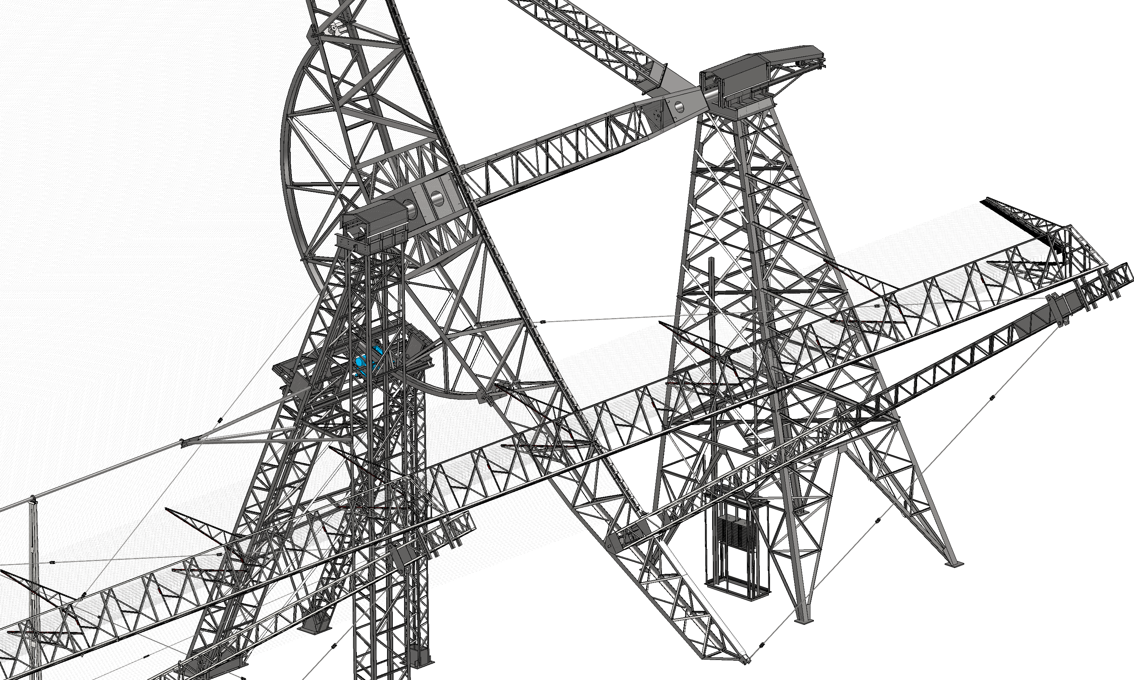
Carrello Torre di tensione
Altro fattore che potrebbe compromettere la forma dello specchio è la dilatazione termica del filo stesso. (ΔL ≈ 400mm)
Carrello cavalletto principale
11060 kg
Sistema a carrucola
(6x)
I 1580 fili tesati a 7kg l’uno generano un tiro totale sulla centina di 11060 kg.
I due carrelli sul cavalletto principale e sulla torre consentano lo spostamento della centina.
Carrello Riduttore
Falcone con snodi compensazione
Un sistema di carrucole collegato ad un contrappeso mantiene tesati i fili.
Anche il riduttore deve rimanere solidale alla centina, mediante apposito carrello.
Contrappeso
Missione 4 • Istruzione e Ricerca
Missione 4 • Istruzione e Ricerca

Slide 10
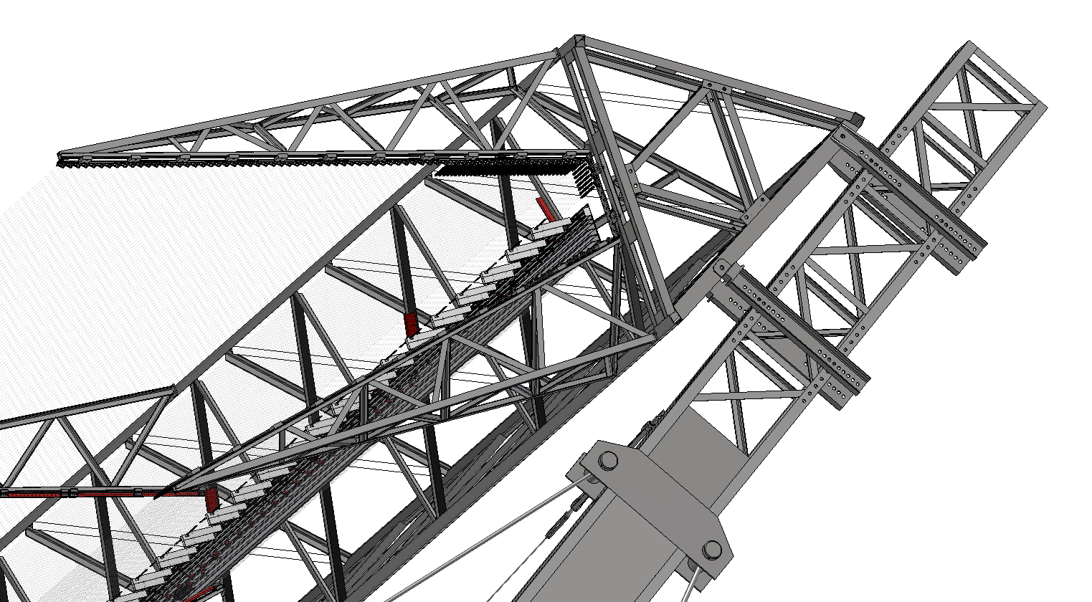
Missione 4 • Istruzione e Ricerca
Missione 4 • Istruzione e Ricerca

Slide 11
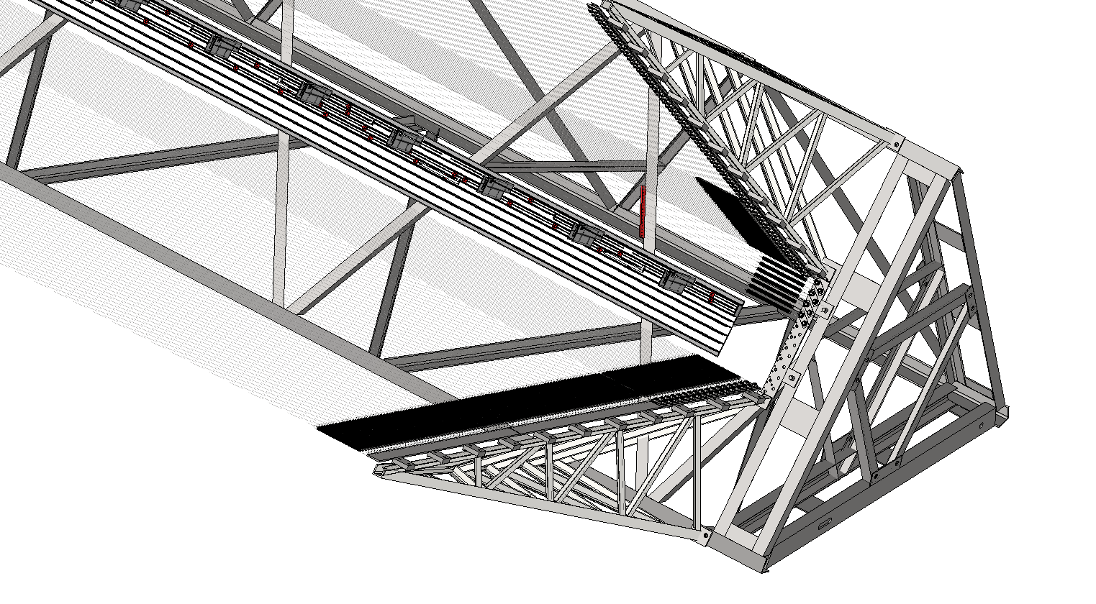
Travi portacorner
Tappetino di simmetrizzazione
Linea focale
Corner
Missione 4 • Istruzione e Ricerca
Missione 4 • Istruzione e Ricerca

Slide 12
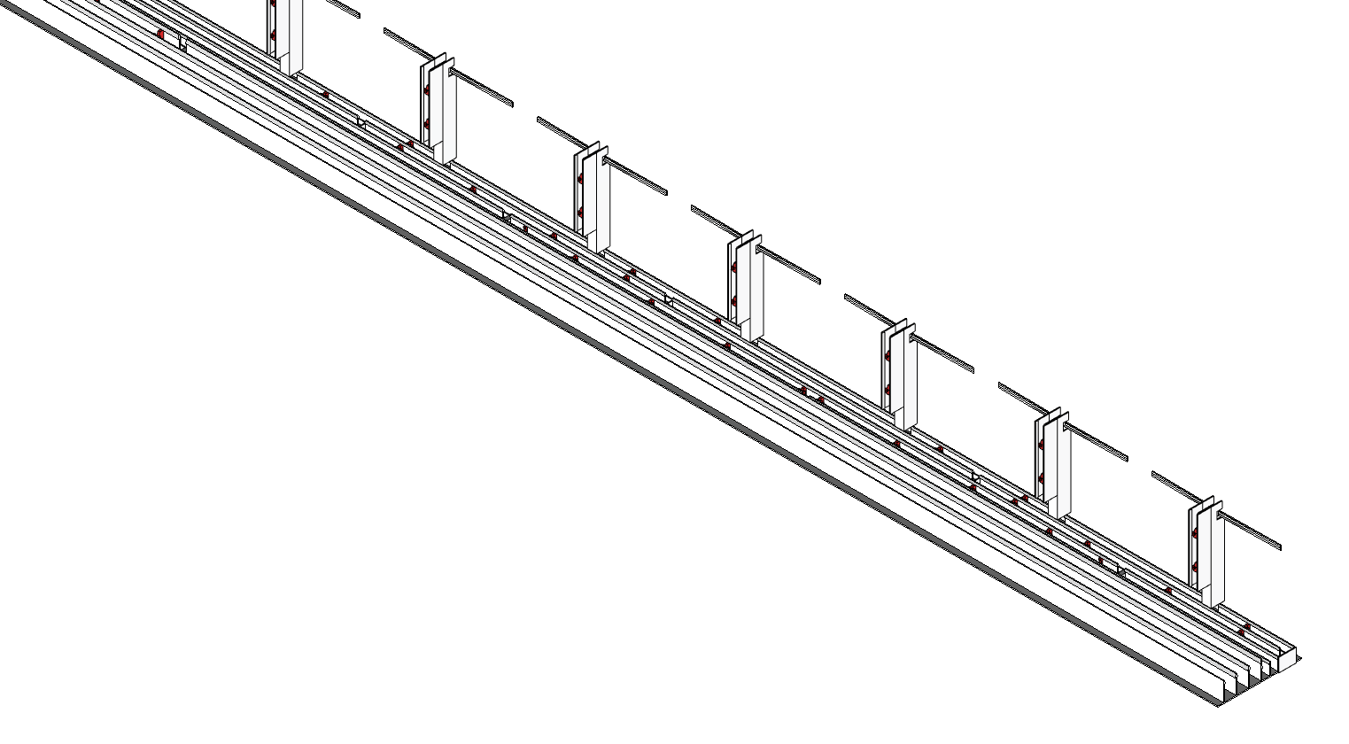
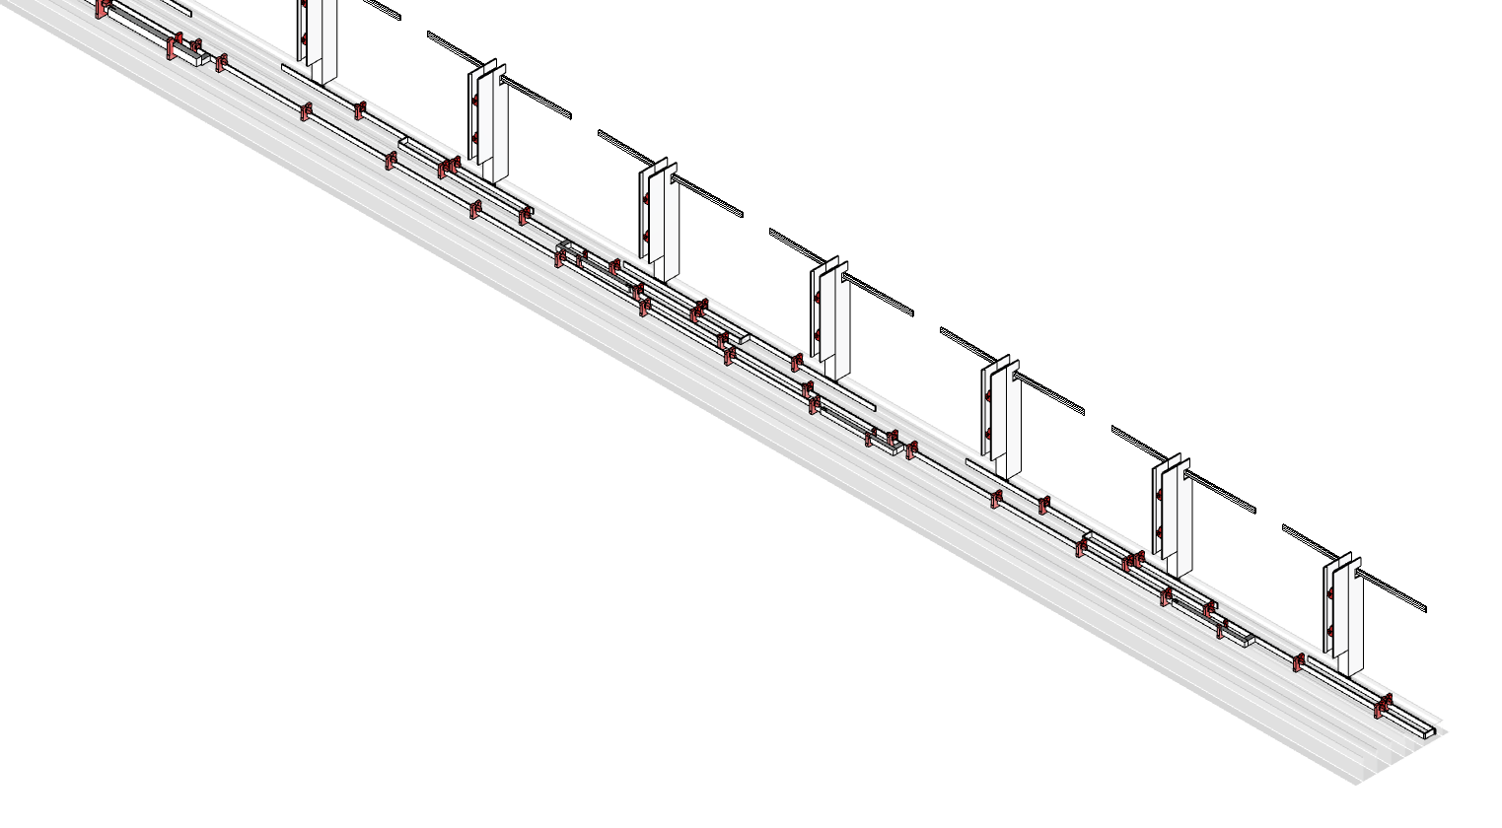
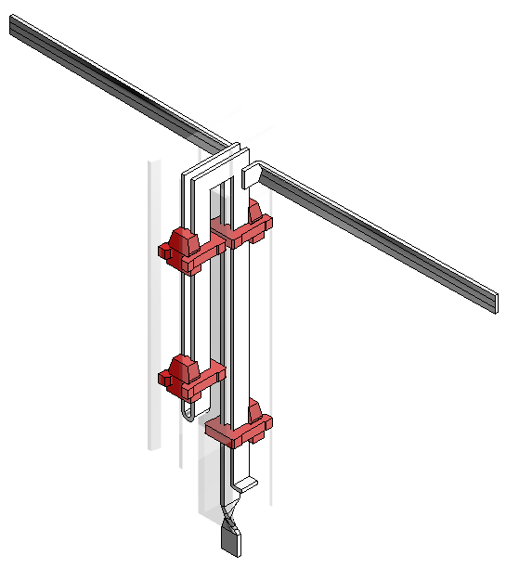
8
7
Linea focale: lunga 22.791 mm, composta da 62 dipoli equidistanziati a 367,375 mm sommati ad albero di natale
6
Somma tra 7 e 8
5
22.791 mm
367,375 mm
Somma tra 5+6 e 7+8
4
Somma tra 5 e 6
Somma tra 2+3+4+5+6+7+8 e
9+10+11+12+13+14+15+16
3
Somma tra 2+3+4 e 5+6+7+8
2
Somma tra 3 e 4
Somma tra 2 e 3+4
Somma tra 1 (non esistente) e 2
Missione 4 • Istruzione e Ricerca
Missione 4 • Istruzione e Ricerca

Slide 13
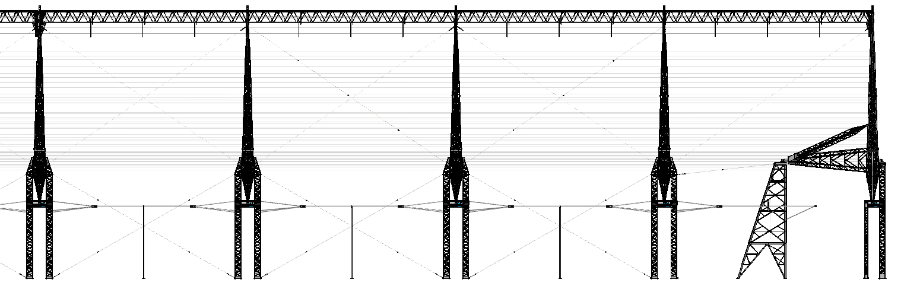
1E
Missione 4 • Istruzione e Ricerca
Missione 4 • Istruzione e Ricerca

Slide 14
A che punto eravamo a settembre 2024?
Verifica mediante controlli non distruttivi sulle strutture in acciaio del radiotelescopio;
Rilievo topografico per valutare eventuali disassamenti della struttura;
Verifica delle componenti cinematiche del ramo E/W;
Riparazione delle strutture metalliche e delle fondazioni in calcestruzzo;
Completa verniciatura delle strutture metalliche;
Ripristino dei cinematismi dell’antenna;
Installazione della nuova linea focale e del nuovo sistema ricevente.
Missione 4 • Istruzione e Ricerca
Missione 4 • Istruzione e Ricerca

Slide 15
A che punto eravamo a settembre 2024?
Attività completate:
Verifica mediante controlli non distruttivi sulle strutture in acciaio del radiotelescopio;
Missione 4 • Istruzione e Ricerca
Missione 4 • Istruzione e Ricerca

Slide 16
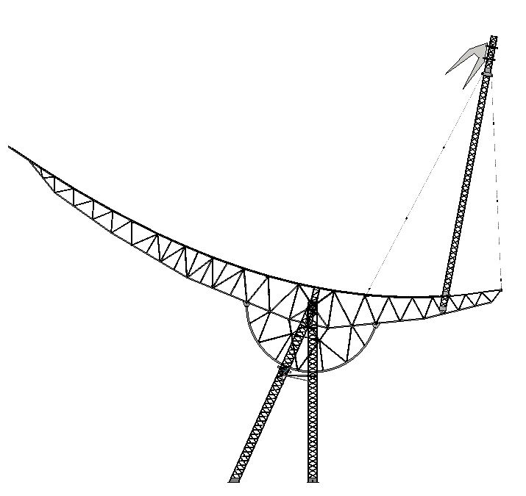
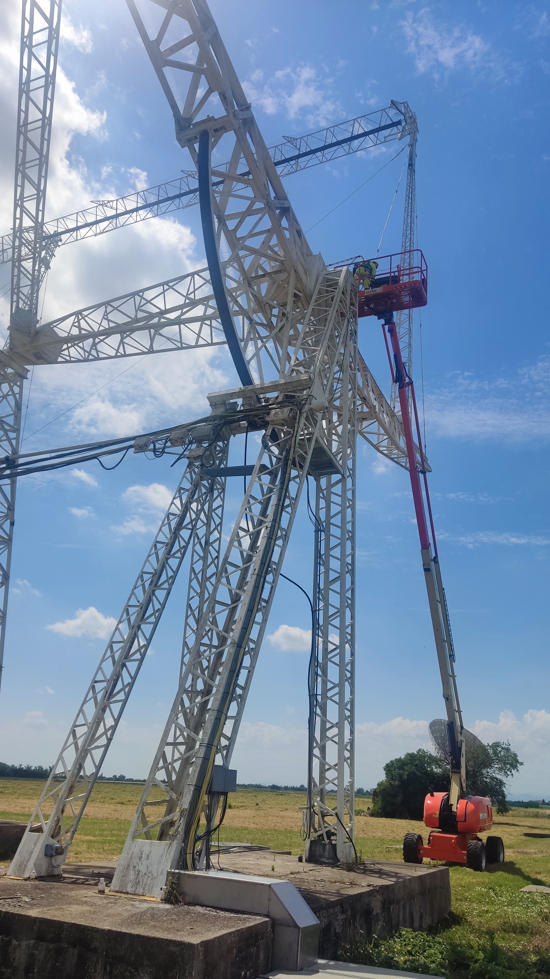
Prima fase della attività completata:
Verifica di tutte le strutture delle centine, dei cavalletti, e degli attacchi degli stralli e dei falconi, oltre alle torri di ammarro e tensione.
Indagini eseguite:
Ultrasuoni (degli spessori piastre irrigidimento base piloni
e ricerca di difetti su altri elementi quali perni ecc.)
Magnetoscopico (sui nodi più critici)
Visivo (sul 100% della struttura)
Restano da verificare il trave portacorner, i falconi e alcuni punti inaccessibili delle centine all’attuale puntamento.
Missione 4 • Istruzione e Ricerca
Missione 4 • Istruzione e Ricerca

Slide 17
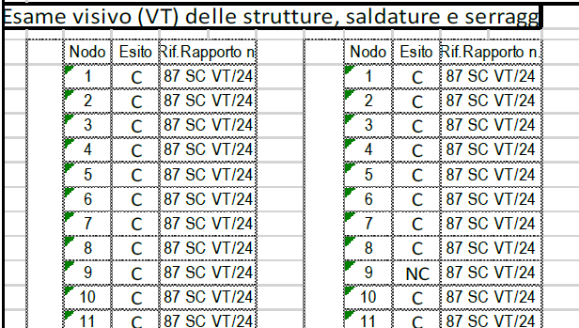
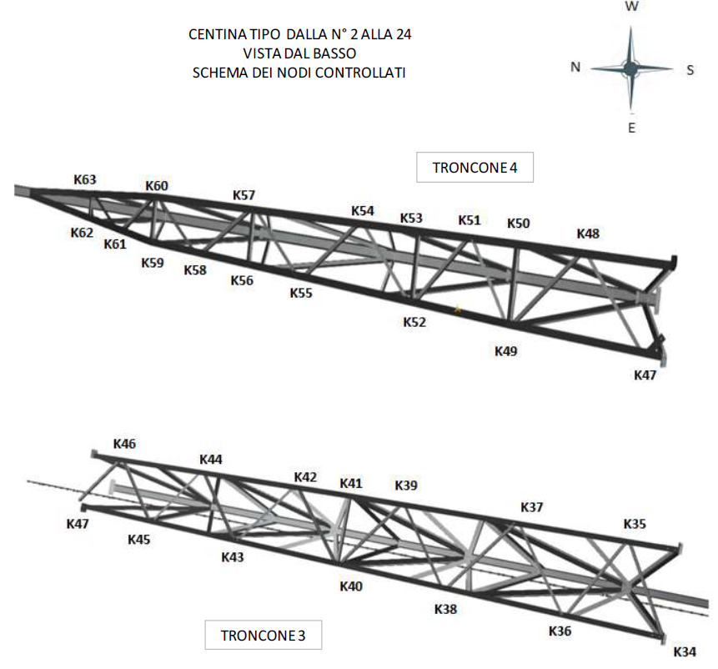
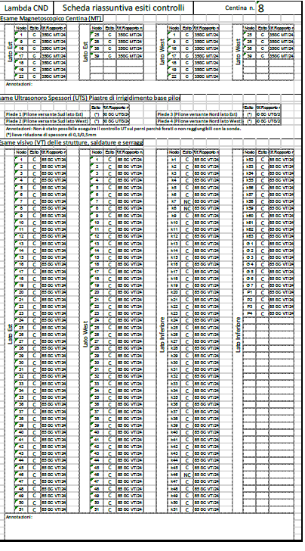
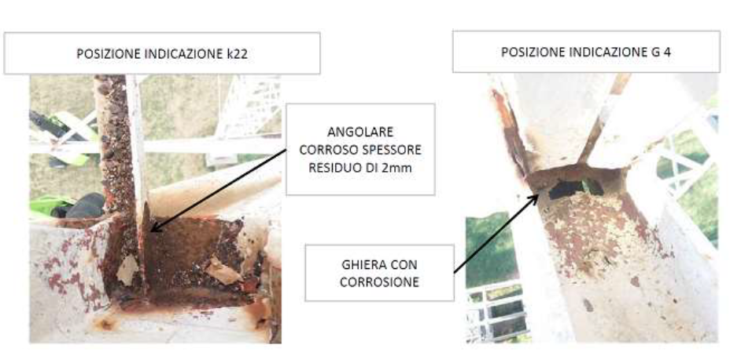
Codice identificativo univoco nodi
Certificato di prova
Report fotografico delle non conformità
Missione 4 • Istruzione e Ricerca
Missione 4 • Istruzione e Ricerca

Slide 18
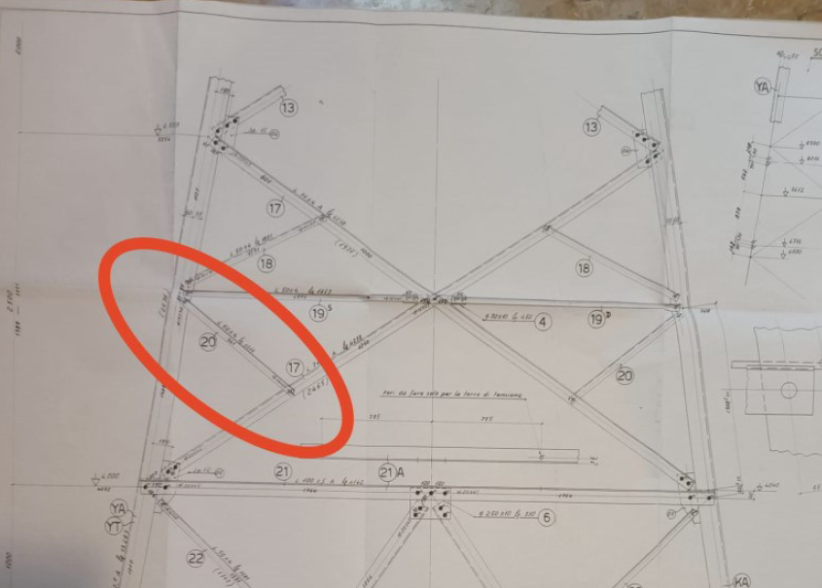
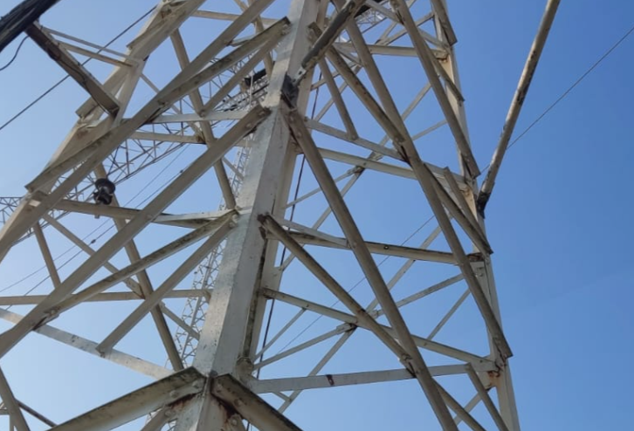
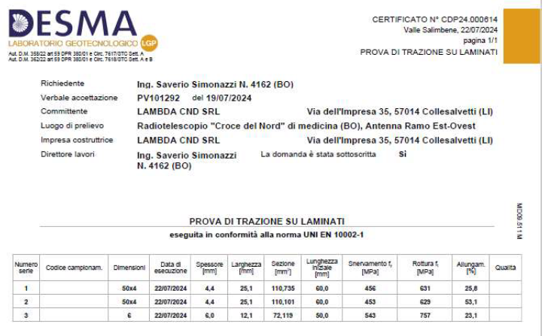
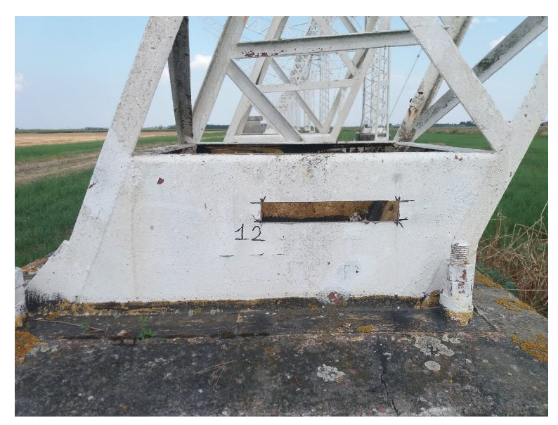
Missione 4 • Istruzione e Ricerca
Missione 4 • Istruzione e Ricerca

Slide 19
A che punto eravamo a settembre 2024?
Attività completate:
Verifica mediante controlli non distruttivi sulle strutture in acciaio del radiotelescopio;
Rilievo topografico per valutare eventuali disassamenti della struttura;
Missione 4 • Istruzione e Ricerca
Missione 4 • Istruzione e Ricerca

Slide 20
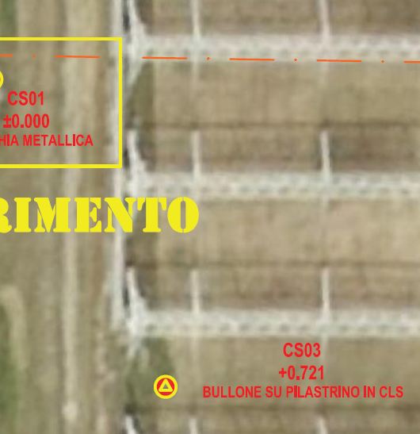
Definito un sistema di riferimento locale materializzato su strutture esistenti;
Materializzazione in loco di 9 stazione poligonometriche;
Determinazione di oltre 30 punti notevoli a centina, al fine di verificare La coincidenza dell’asse di rotazione delle singole centine con un asse di rotazione globale e l’allineamento delle stremità delle centine e dei falconi.

Slide 21
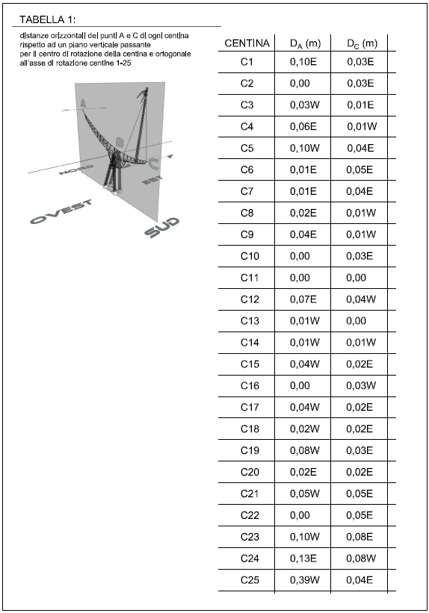
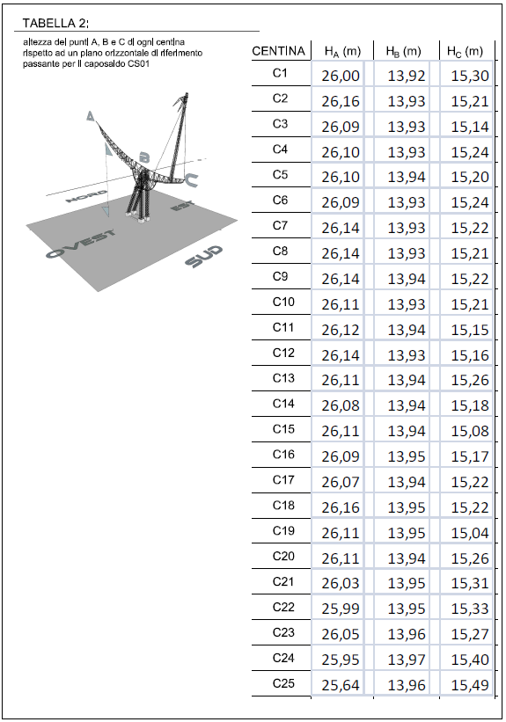
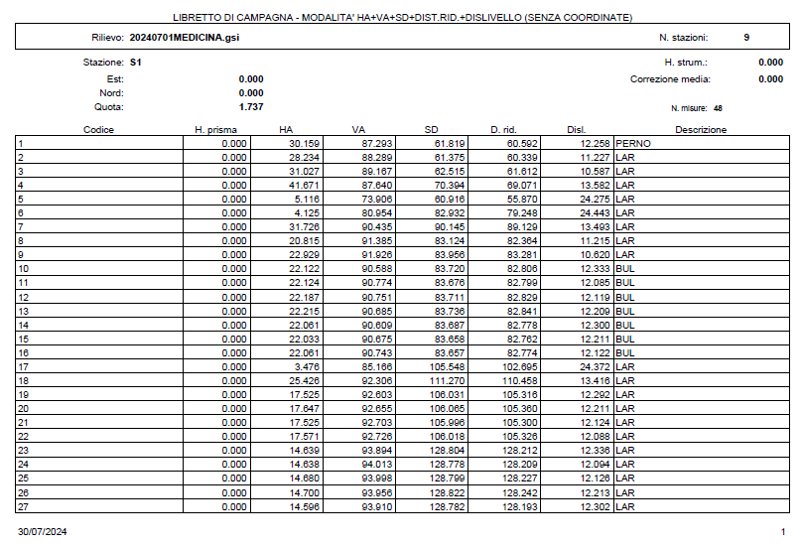
Libretto di campagna con lista e coordinate di punti definiti;
Tabelle riassuntive con indicate le posizioni di alcuni punti delle centine riferiti a piani assoluti.

Slide 22
A che punto eravamo a settembre 2024?
Attività completate:
Verifica mediante controlli non distruttivi sulle strutture in acciaio del radiotelescopio;
Rilievo topografico per valutare eventuali disassamenti della struttura;
Verifica delle componenti cinematiche del ramo E/W;
Missione 4 • Istruzione e Ricerca
Missione 4 • Istruzione e Ricerca

Slide 23
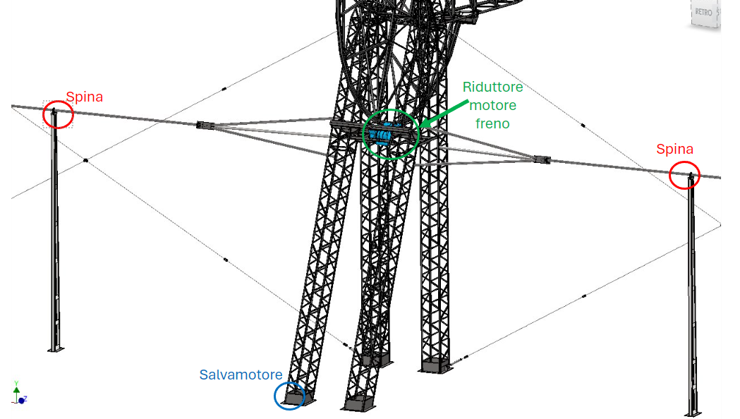
Sistema di movimentazione attuale

Slide 24
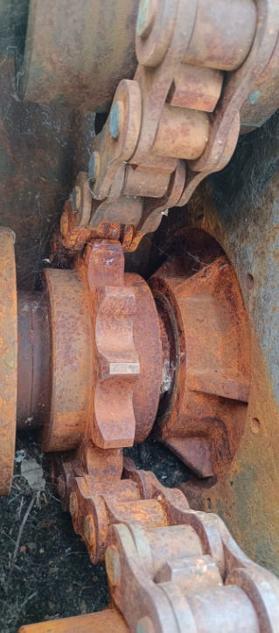
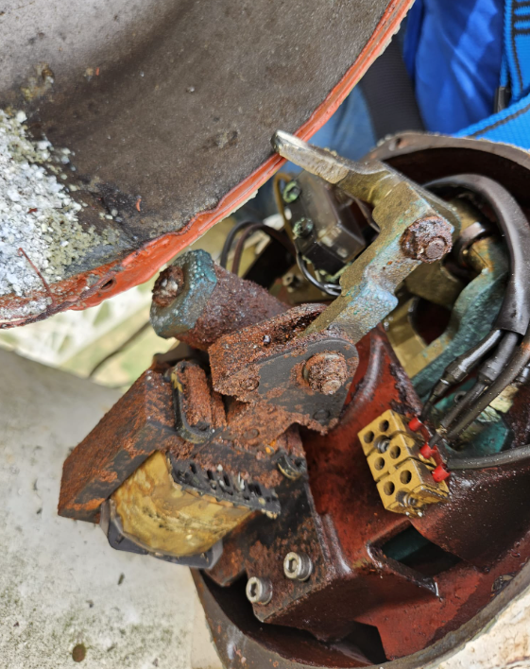
Completata.
Verifica stato catene e riduttori;
Di 25 centine, 2 (la n°2 e 4) hanno presentato un forte stato di ossidazione.
Verifica del funzionamento dell’impianto elettrico da consolle ad antenna;
E’ stato necessario sostituire 1 salvamotore (centina 3)
Controllo manuale sgancio freno;
E’ stato necessario sostituire/pulire 3 freni (centina 7 e 14 e 18).
Verifica assieme motore, freno, riduttore e alberi di sincronizzazione;
Sgancio di tutti i salvamotori tranne la centina in esame;
Start&Stop di circa 1 secondo;
Ritorno manuale tramite giratubi e sgancio manuale del freno.
Movimentazione di tutta l’antenna di 2 gradi in direzione Sud e ritorno
Necessario un controllo visivo di eventuali disallineamenti delle centine.

Slide 25
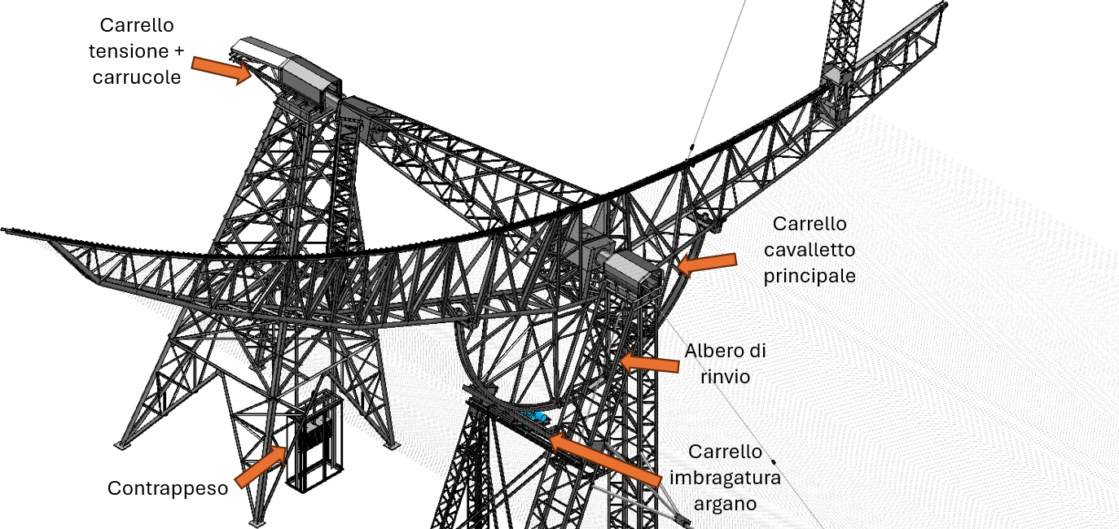
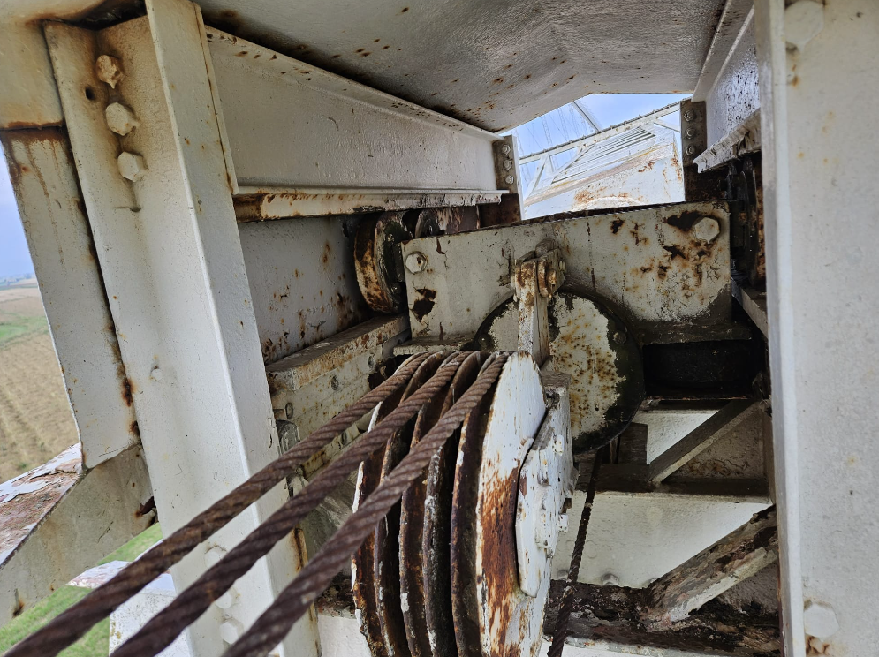
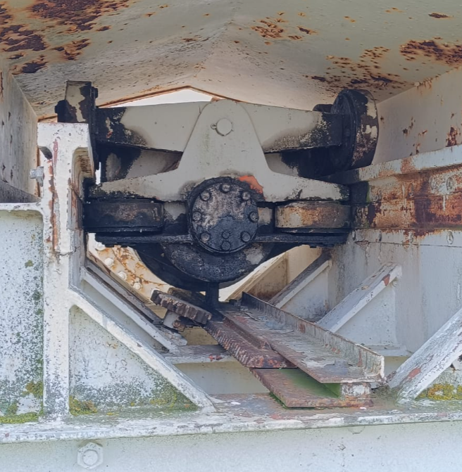
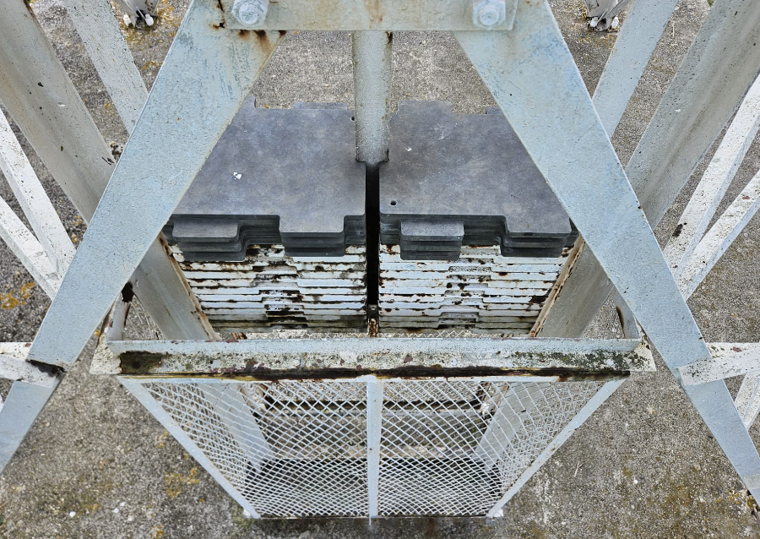

Slide 26
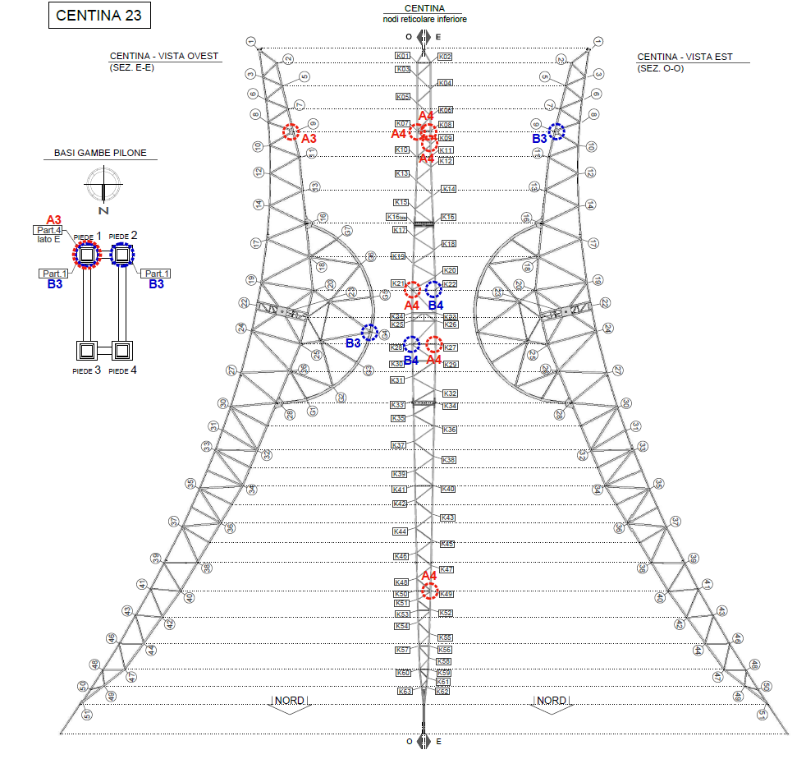
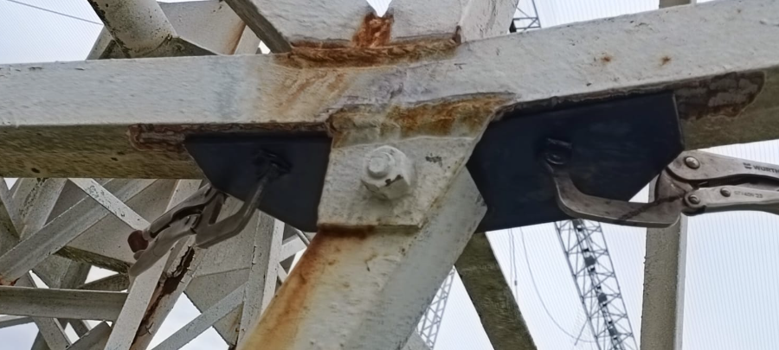
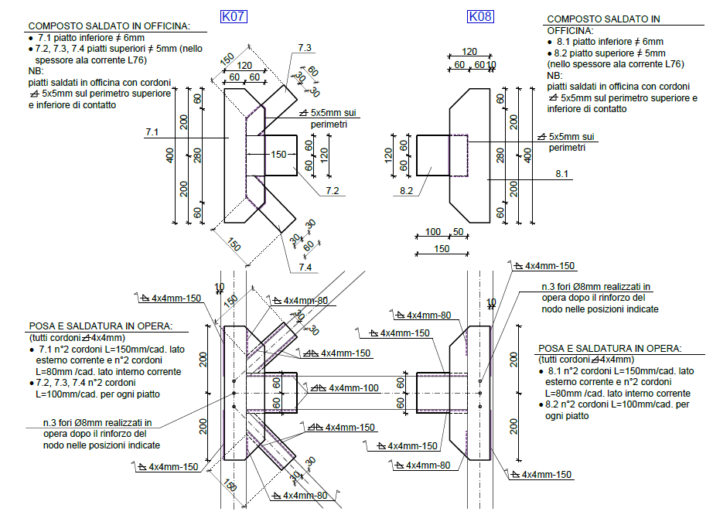
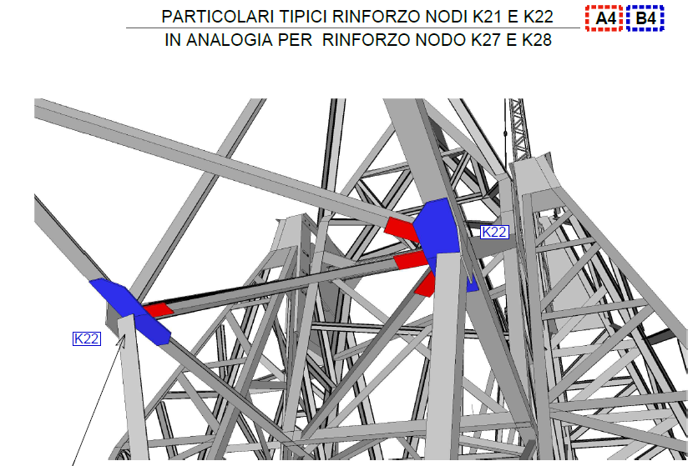
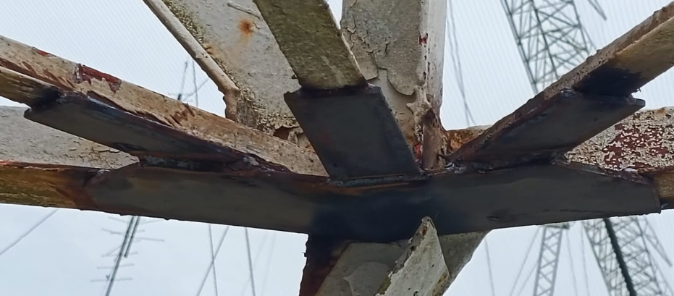
Quali sviluppi ci sono stati ad oggi?
Riparazione delle strutture metalliche e delle fondazioni in calcestruzzo
Missione 4 • Istruzione e Ricerca
Missione 4 • Istruzione e Ricerca

Slide 27
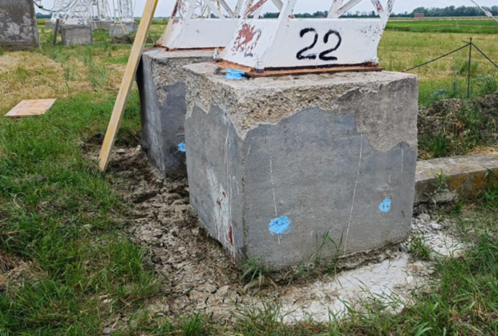
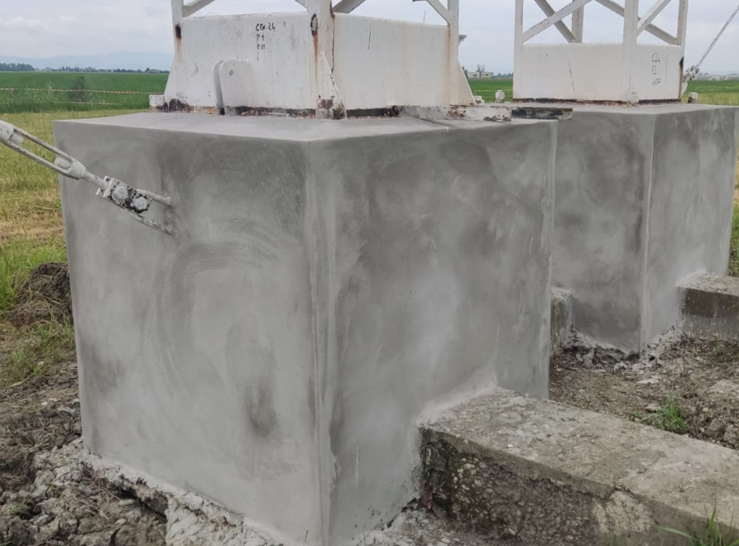
Quali sviluppi ci sono stati ad oggi?
Riparazione delle strutture metalliche e delle fondazioni in calcestruzzo
Missione 4 • Istruzione e Ricerca
Missione 4 • Istruzione e Ricerca

Slide 28
Quali sviluppi ci sono stati ad oggi?
Riparazione delle strutture metalliche e delle fondazioni in calcestruzzo
Tempistiche:
Completamento plinti:
Completamento e verifica puntuale dei ripristini degli elementi ammalorati (fase 1 pre-rotazione):
Completamento e verifica puntuale dei ripristini degli elementi ammalorati (fase 2 post-rotazione):
Verifica degli elementi non raggiungibili dalla precedente ispezione;
Ripristino cinematismo centina n°25;
Ripristino tiranti (sia a fune che tubolari);
Interventi su eventuali nuovi elementi ammalorati.
entro maggio 2025
entro maggio 2025
entro agosto 2025
Missione 4 • Istruzione e Ricerca
Missione 4 • Istruzione e Ricerca

Slide 29
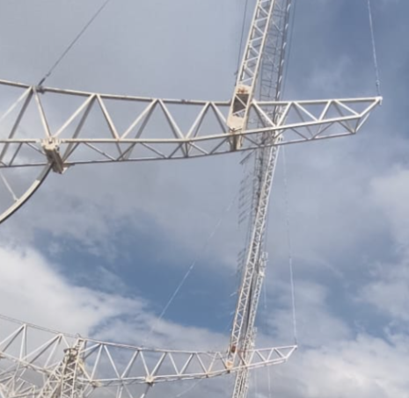
Quali sviluppi ci sono stati ad oggi?
Completa verniciatura delle strutture metalliche
Missione 4 • Istruzione e Ricerca
Missione 4 • Istruzione e Ricerca

Slide 30
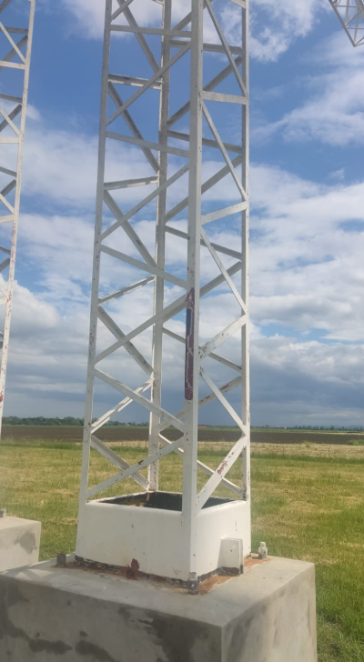
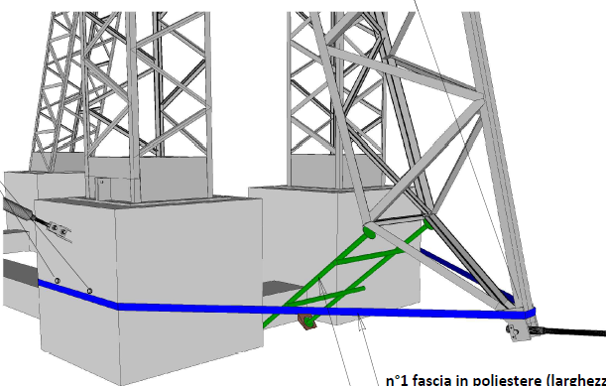
Quali sviluppi ci sono stati ad oggi?
Completa verniciatura delle strutture metalliche
~ 38 metri
Missione 4 • Istruzione e Ricerca
Missione 4 • Istruzione e Ricerca

Slide 31
Quali sviluppi ci sono stati ad oggi?
Completa verniciatura delle strutture metalliche
Tempistiche:
Attività preliminari propedeutiche il completamento della verniciatura:
Rotazione sud dell’antenna;
Rimozione degli elementi obsoleti;
Riparazione della carpenteria ove necessario.
entro ottobre 2025
Missione 4 • Istruzione e Ricerca
Missione 4 • Istruzione e Ricerca

Slide 32
Quali sviluppi ci sono stati ad oggi?
Ripristino dei cinematismi dell’antenna
Progetto completato
Rimozione degli alberi di sincronizzazione;
Sostituzione delle catene di movimentazione;
Scelta del motore in base alla coppia necessaria per ogni centina;
Missione 4 • Istruzione e Ricerca
Missione 4 • Istruzione e Ricerca

Slide 33
Centina tipica: coppia massima (all’albero motore) 10,13 Nm
Motore asincrono trifase autofrenante autoventilante con encoder integrato da 1,1kW
Centina ammarro: coppia massima (all’albero motore) 13,3 Nm
Motore asincrono trifase autofrenante autoventilante con encoder integrato da 2,2kW

Slide 34
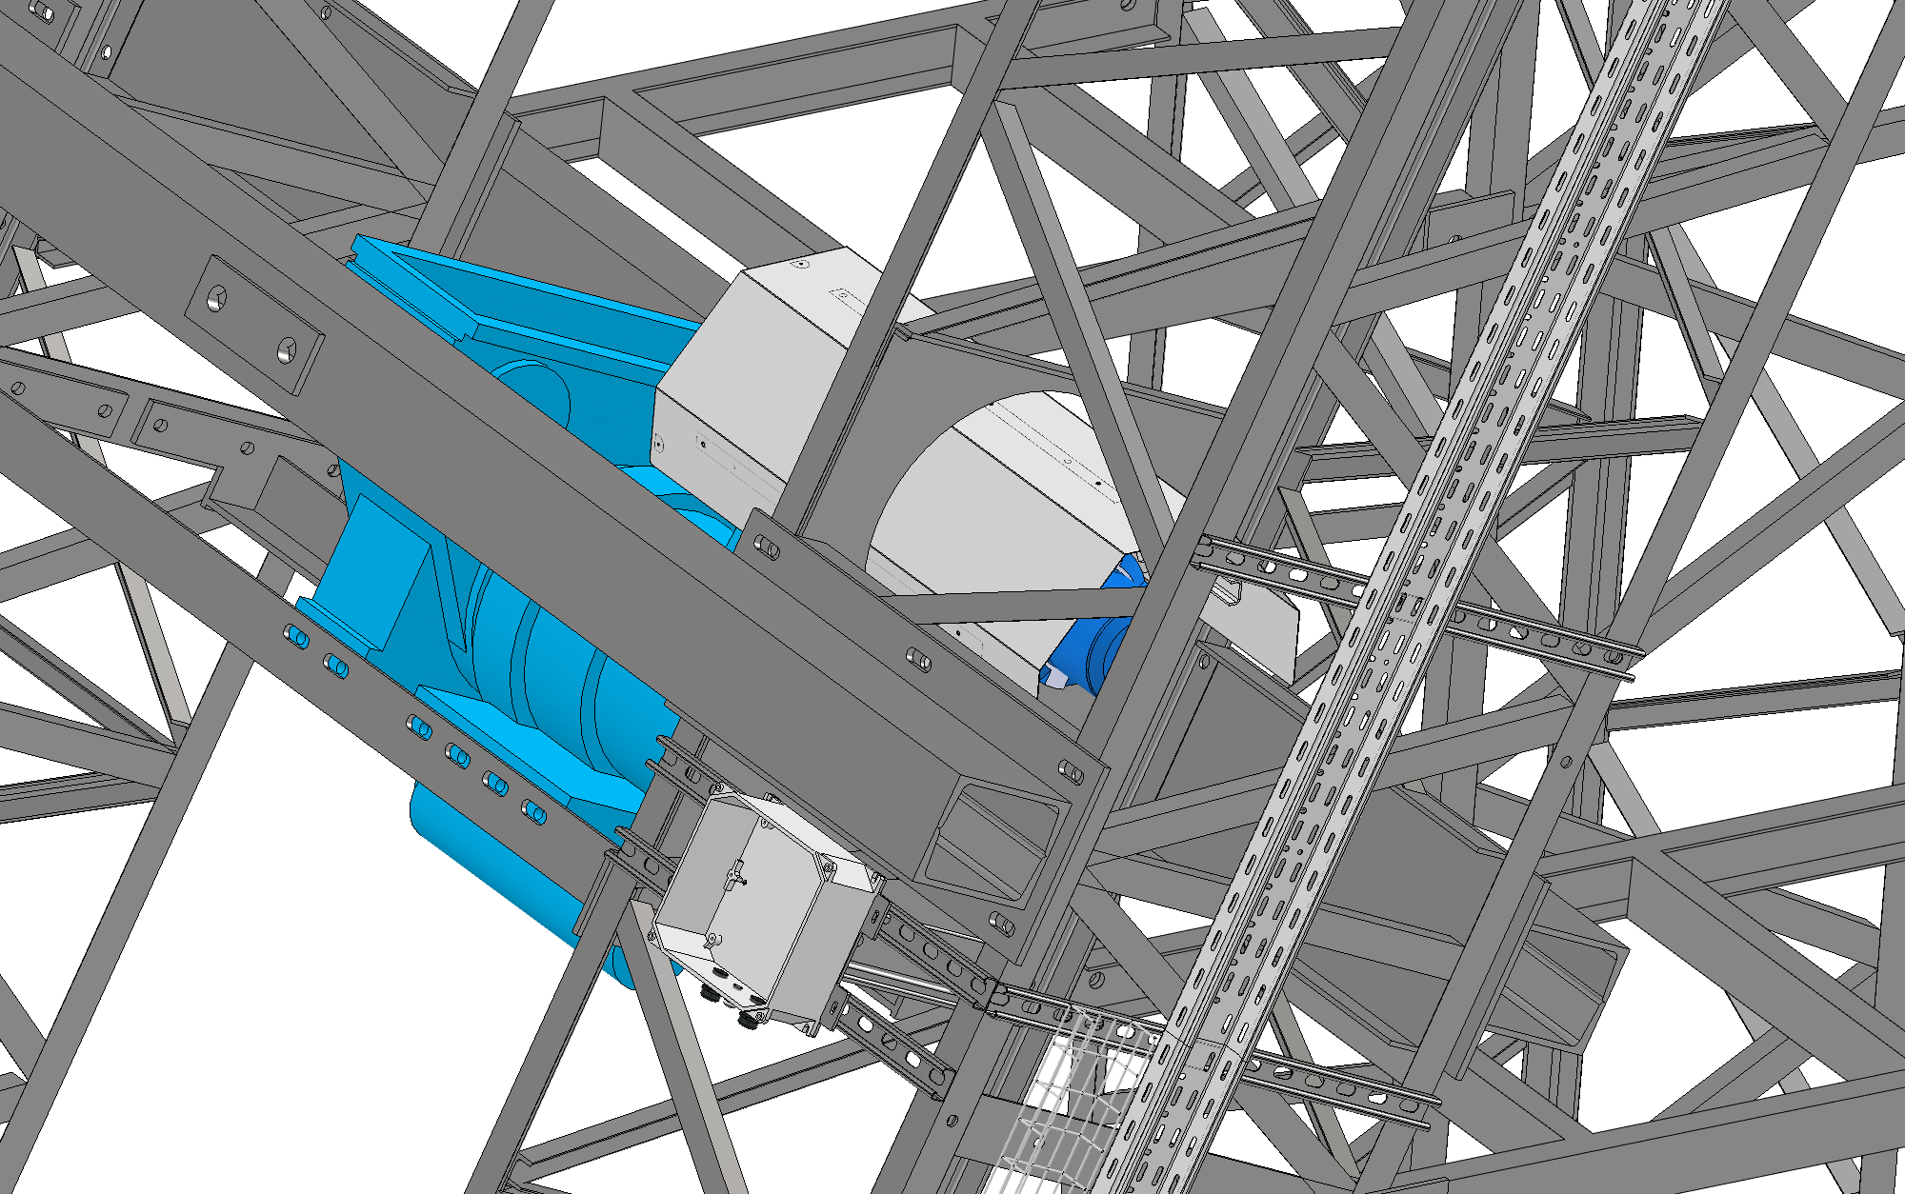
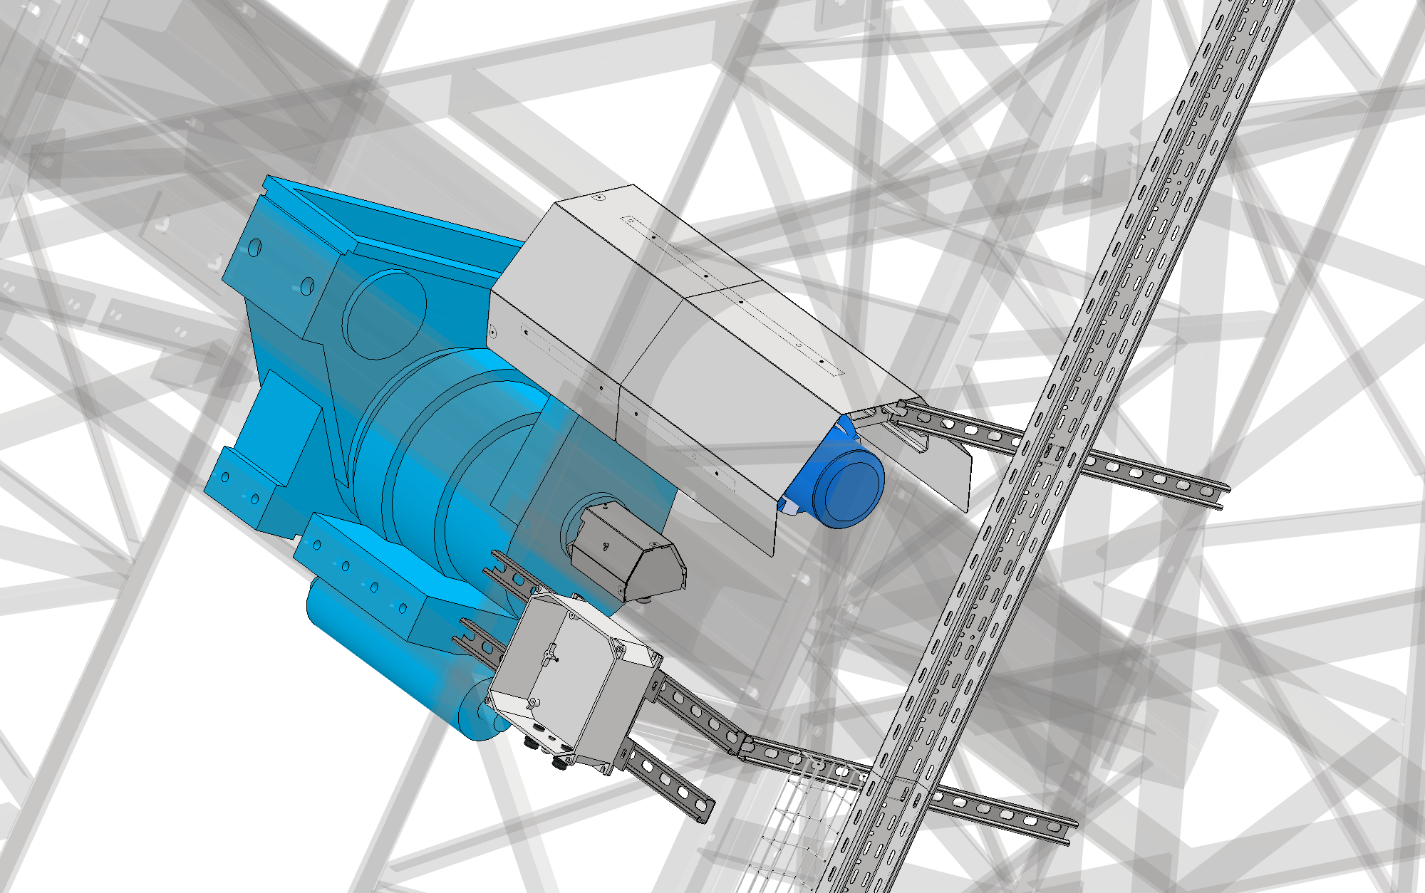
Missione 4 • Istruzione e Ricerca
Missione 4 • Istruzione e Ricerca

Slide 35
Quali sviluppi ci sono stati ad oggi?
Ripristino dei cinematismi dell’antenna
Progetto completato
Rimozione degli alberi di sincronizzazione;
Sostituzione delle catene di movimentazione;
Scelta del motore in base alla coppia necessaria per ogni centina;
Installazione di un encoder esterno per ogni centina;
Missione 4 • Istruzione e Ricerca
Missione 4 • Istruzione e Ricerca

Slide 36
Missione 4 • Istruzione e Ricerca
Missione 4 • Istruzione e Ricerca

Slide 37
Quali sviluppi ci sono stati ad oggi?
Ripristino dei cinematismi dell’antenna
Progetto completato
Rimozione degli alberi di sincronizzazione;
Sostituzione delle catene di movimentazione;
Scelta del motore in base alla coppia necessaria per ogni centina;
Installazione di un encoder esterno per ogni centina ;
Installazione di un freno di stazionamento esterno per ogni centina.
Missione 4 • Istruzione e Ricerca
Missione 4 • Istruzione e Ricerca

Slide 38
Freno Negativo IP65, coppia frenante 100 Nm
Missione 4 • Istruzione e Ricerca
Missione 4 • Istruzione e Ricerca

Slide 39
Quali sviluppi ci sono stati ad oggi?
Ripristino dei cinematismi dell’antenna
Tempistiche:
entro febbraio 2026
Missione 4 • Istruzione e Ricerca
Missione 4 • Istruzione e Ricerca

Slide 40
Quali sviluppi ci sono stati ad oggi?
Installazione della nuova linea focale e del nuovo sistema ricevente
Progetto completato
Installazione di 416 antenne di tipo Yagi sull’elemento focale, con rimozione del corner attuale e posizionamento del centro di fase della Yagi sul fuoco del riflettore;
Missione 4 • Istruzione e Ricerca
Missione 4 • Istruzione e Ricerca

Slide 42
Front end
Trasmettitore ottico

Slide 43
Quali sviluppi ci sono stati ad oggi?
Installazione della nuova linea focale e del nuovo sistema ricevente
Progetto completato
Installazione di 416 antenne di tipo Yagi sull’elemento focale, con rimozione del corner attuale e posizionamento del centro di fase sul fuoco del riflettore;
Cablaggio ottico ed elettrico dei ricevitori, e trasporto del segnale fino alla stanza del ricevitore.
Missione 4 • Istruzione e Ricerca
Missione 4 • Istruzione e Ricerca

Slide 44
Missione 4 • Istruzione e Ricerca
Missione 4 • Istruzione e Ricerca

Slide 45
Missione 4 • Istruzione e Ricerca
Missione 4 • Istruzione e Ricerca
Notes:
Alimentatore lineare 16 Volt 10,5A

Slide 46
Missione 4 • Istruzione e Ricerca
Missione 4 • Istruzione e Ricerca

Slide 47
Missione 4 • Istruzione e Ricerca
Missione 4 • Istruzione e Ricerca

Slide 48
Possibili vantaggi:
Corner ridotto rispetto l’originale;
Performance migliori;
Minor peso;
Soluzione più compatta;
Missione 4 • Istruzione e Ricerca
Missione 4 • Istruzione e Ricerca

Slide 49
Quali sviluppi ci sono stati ad oggi?
Installazione della nuova linea focale e del nuovo sistema ricevente
Tempistiche:
Cablaggio ottico/elettrico «a terra», dalla stanza del ricevitore alle cabine E/W;
Installazione nuova focale e completamento cablaggio ottico/elettrico dei ricevitori.
entro novembre 2025
entro gennaio 2026
Missione 4 • Istruzione e Ricerca
Missione 4 • Istruzione e Ricerca

Slide 50
Missione 4 • Istruzione e Ricerca
Missione 4 • Istruzione e Ricerca

Slide 51
Missione 4 • Istruzione e Ricerca
Missione 4 • Istruzione e Ricerca

Slide 52
GRAZIE
PER L’ATTENZIONE
Next Generation – Croce del Nord
IR0000026
Intervento finanziato nell’ambito del PNRR - Piano Nazionale di Ripresa e Resilienza
M4C2
Missione 4 - Istruzione e Ricerca Componente 2 - Dalla Ricerca alla Impresa
Linea di Investimento 3.1 - Rafforzamento e creazione di Infrastrutture di Ricerca
CUP C53C22000880006
Missione 4 • Istruzione e Ricerca
Missione 4 • Istruzione e Ricerca

